Slide 1

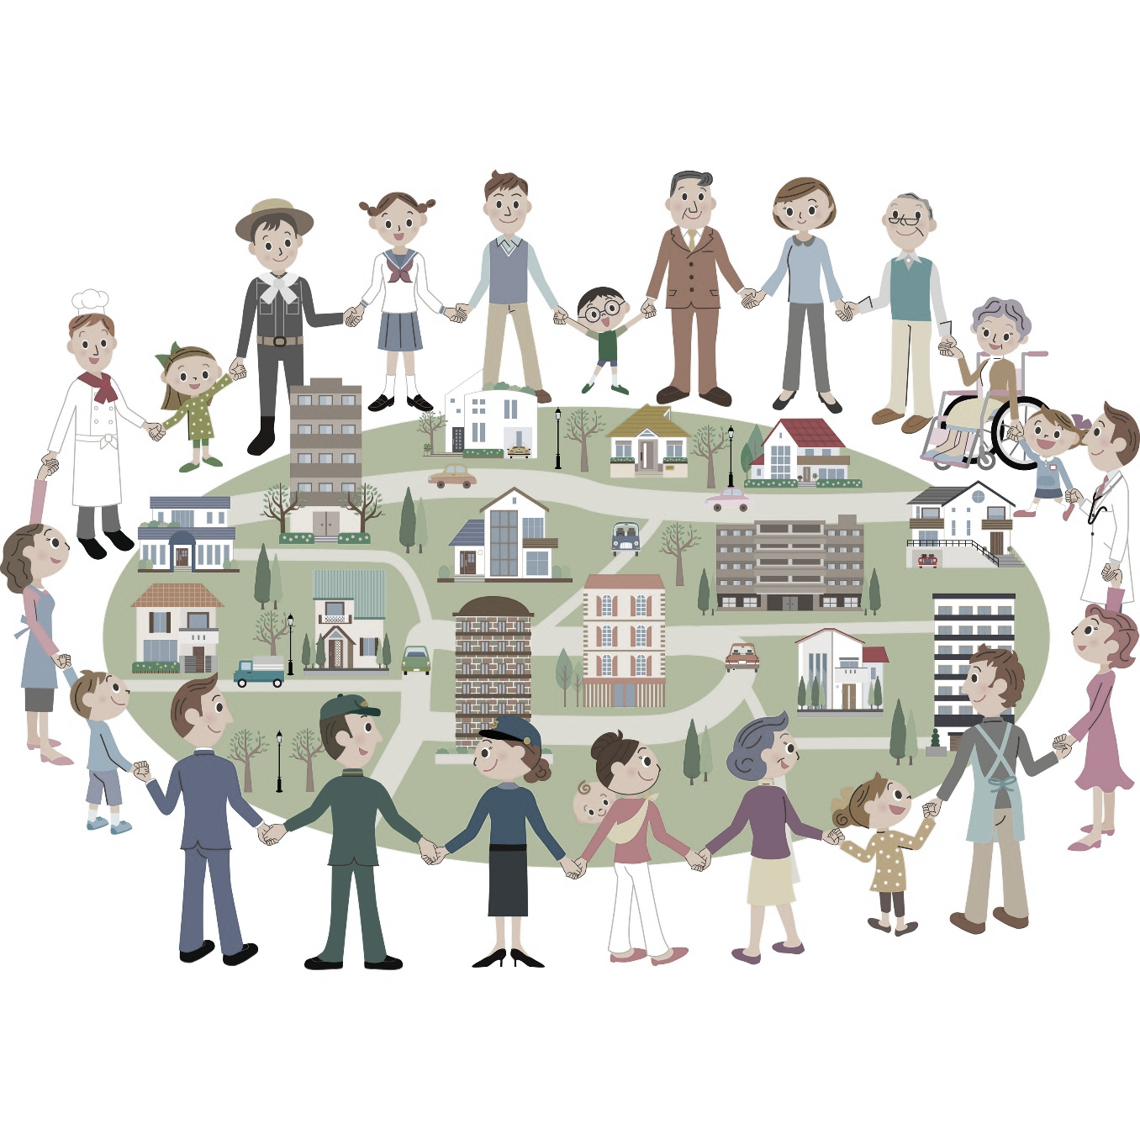
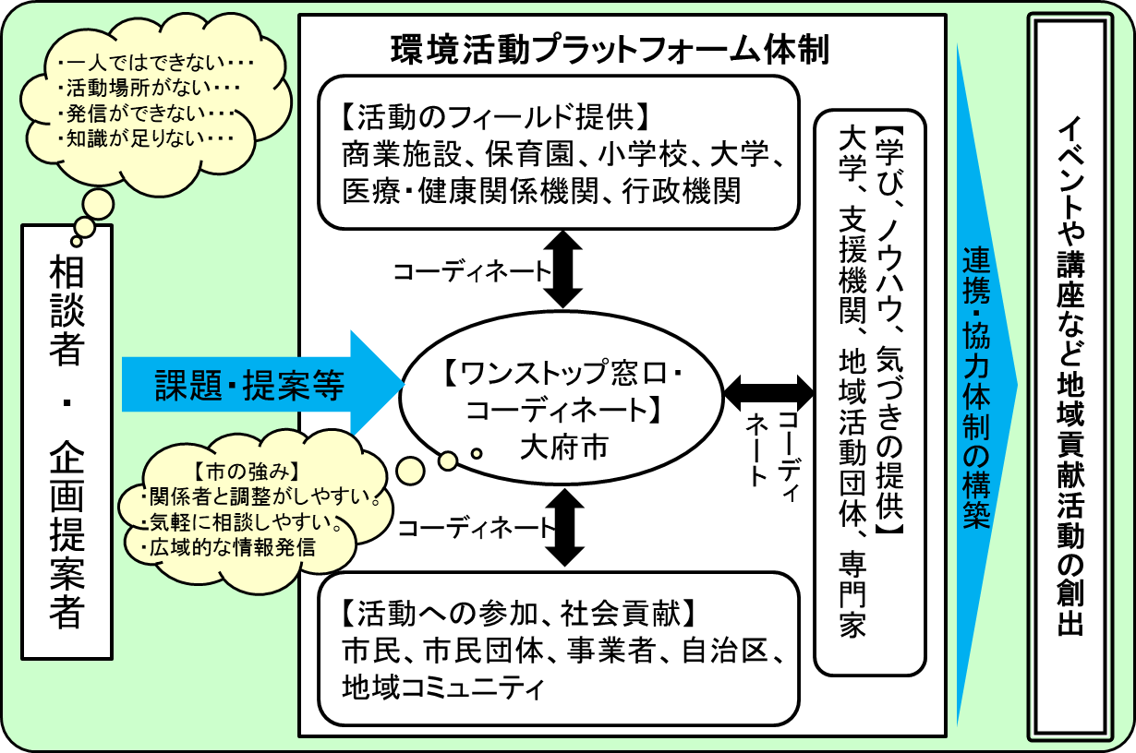
大府市環境パートナーシップ
大府市環境パートナーシップは、平成１５年度に発足し、地域に密着した環境づくりに関心のあるプレイヤーの組織として、市民団体・地域コミュニティ・事業者などにより構成されている大府市の「環境活動プラットフォーム」です。
〇これまでの参加者（一例、順不同）
豊田自動織機（大府工場、共和工場、長草工場）、住友重機械工業名古屋製造所、㈱中西、げんきの郷、日本福祉大学、至学館大学、大東小学校、ナチュラル・リターンクラブ、大府市地域婦人団体連絡協議会、オオブユニティ、階、おおぶ地域ねこの会、大府緑化推進研究会、知多自然観察会、あそびのいっぽ、大人の科学、あいち健康の森薬草園、地球ハグ倶楽部、二ツ池セレトナ、etc

Slide 2

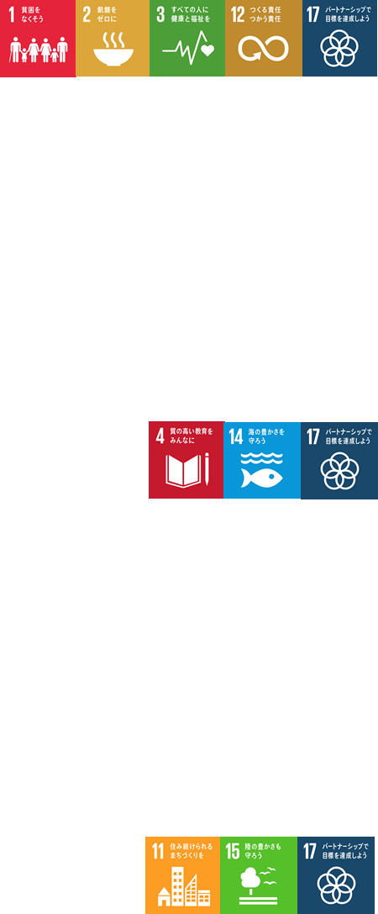
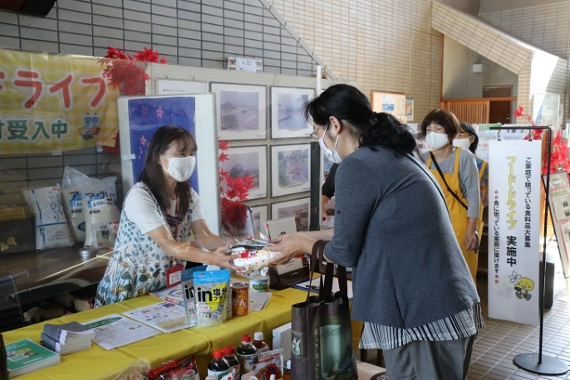
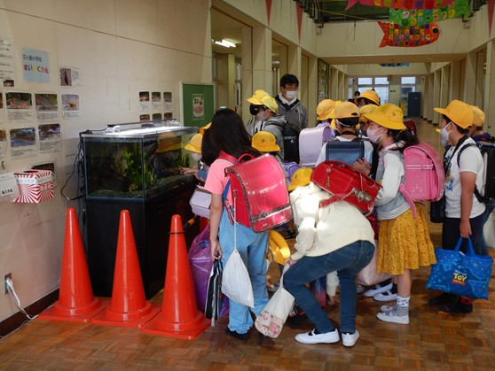
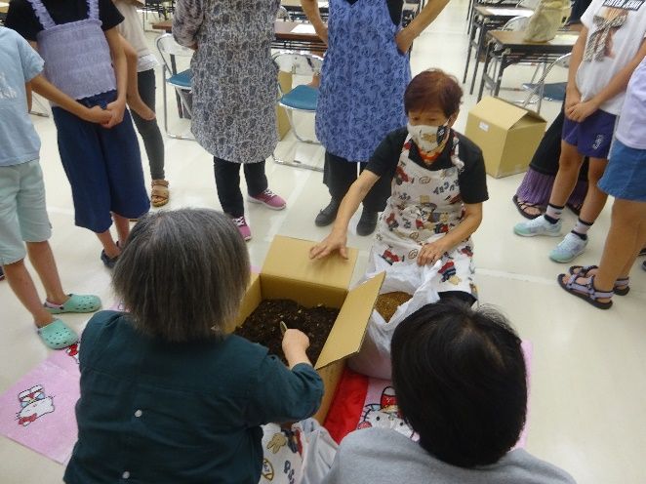
環境パートナーシップ
大府市環境パートナーシップ会議 活動事例
活動事例１：フードドライブへの協力
◆活動団体
あそびのいっぽ
◆ 相談内容
「フードドライブ活動について、多くの人に知ってもらうとともに、不要な食品の寄付をお願いしたい」
◆ 連携・協力
① フードドライブイベントの開催
⇒ 公民館等の地域の拠点でイベントを開催し、
地域の方が寄付を持ち寄り
② 企業からの食品寄付
⇒ 複数の企業から備蓄非常食の寄付
③ 市民活動拠点での啓発
⇒ 学習施設等で啓発用チラシを配架し、啓発
活動事例２：生物多様性による地域貢献
◆活動団体
豊田自動織機 長草工場
◆ 相談内容
「魚の飼育を通して社員や地域の子ども達に生物多様性について考えるきっかけづくりをしたい」
◆ 連携・協力
① 知多半島の河川で魚を採取し、社内の水槽で展示
⇒ 社内向けに生物多様性啓発
② 水槽を地域へ貸し出し子ども達へ啓発
⇒ 小学校へ水槽を貸し出し、児童に魚を通した
生物多様性についての学びの機会を提供
⇒ 子ども達との質問のやり取りを通して関心
高まりに寄与
活動事例3：ダンボールコンポストによる生ごみ減量
◆活動団体
ナチュラルリターンクラブ
◆ 相談内容
「ダンボールを使って、生ごみを肥料に変えるダンボールコンポストを知ってもらい、ごみの減量をしたい」
◆ 連携・協力
① ダンボールコンポスト講座の開催
⇒公民館や観光施設で講座を開催し、地域の方へ
普及・啓発
② 市内でダンボールコンポストに必要な道具の販売開始
⇒ダンボールコンポストを手軽に始め、継続的に実施
できる環境を整備

